Slide 1

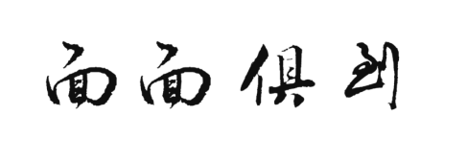
面试分享会
贰
—— 面试技巧集萃——
Made by 袁梓民

Slide 2

·
BAT再怎么屌你也只不过给你提供了一个普通的岗位
不要期望太高
第一次面试往往非常紧张，乃至心跳加速浑身发抖。其实一开始就应该想明白，这次面试难道比高考还重要？高考都没怎么紧张，面试有什么好紧张的。此处不留爷自有留爷处。

Slide 3
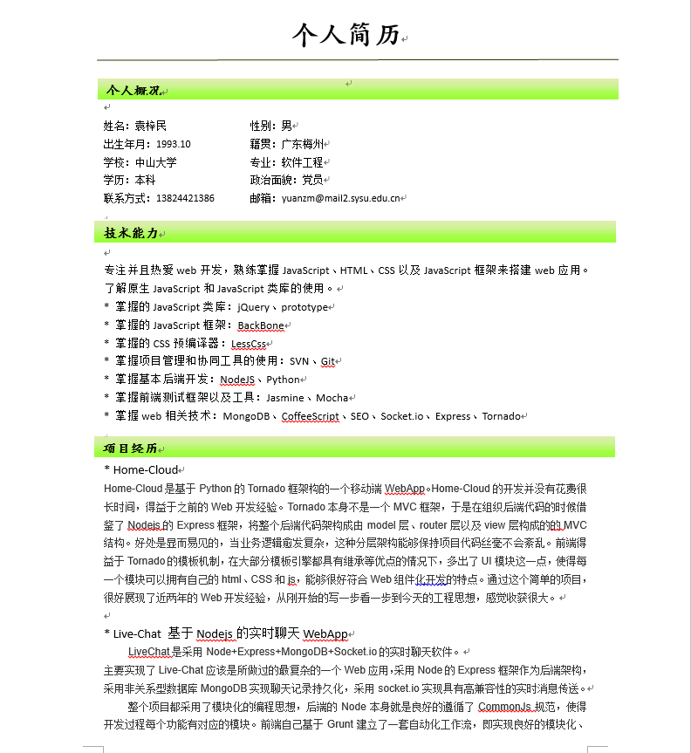
面试前期准备
·
是时候搞一份足够装逼的简历了
拟履历表
配合求职的计划而写，预备面试时使用。
1
个人基本资料：姓名、年龄、性别、通讯地址、电话等。
2
技术能：技术栈的形式。
3
项目经历： 详细描述你在项目中担任的角色
4
实习经历： 有的话写上还是有作用的

Slide 4

面试前准备
前端为例
既然前端要求掌握JavaScript和HTTP等基础知识，在面试之前就应该好好把《JavaScript高级程序设计》和《HTTP权威指南》好好啃一遍。
其他
有些职位的技术要求比较宽泛，就应该准备全面一点，据说全世界都在看《程序员面试宝典》

Slide 5

面试前期准备
·
如何调整到最佳的面试状态
充分的自我认识和对面试过程的详尽了解
无论是电话面试还是现场面试，流程都分成两到三个环节：
  介绍自己的项目
  具体的技术细节问题
  与技术无关话题

Slide 6
面试前期准备
·
如何调整到最佳的面试状态
充分的自我认识和对面试过程的详尽了解
自信是必不可少的，我一直相信一句话：当对于自己的技术足够自信的时候，也就只能靠RP了。所谓的三轮技术面并没有你想的那么高大上，即便是BAT，几轮面试中的面试点还是很多重复，特别是项目！当过了第一轮面试的时候，就是别人对你最大的肯定，理直气壮面试第二轮去吧！

Slide 7

面试技巧
深呼吸
电话面试当你真的紧张的时候深呼吸真心管用！

Slide 8

面试技巧
注意用词
有些问题是你可能是真的不会的，但是也不要出现好像是、可能是、我猜之类的词眼(我之前就是这样跪掉的)，而是说按照我的理解、给过一点思考时间、我不太懂这个问题需要我从哪个角度解析、我以前遇到类似的问题是怎样这个问题应该也是这样...这样给面试官的印象是，即便你不懂，但是你在全力思考，而且这样会给自己争取很多时间。

Slide 9

面试技巧
在被问项目的时候引导面试官
引导的前提是你真的有料。比如面试官问你，你做过什么项目呀。你绝对不能说，我在某某网站中写了主页、注册页面等好几个页面！

Slide 10

面试技巧
在被问项目的时候引导面试官
我个人在介绍项目的时候按照下面的线索讲的：
1. 这个项目的需求是什么
2. 我是怎么设计这个项目的
3. 我在这个项目中用了什么技术
4. 这个项目的难点是什么，我想到了什么改进办法
所谓的引导就是在你讲述上面四点的时候不经意间说出一些高级的装逼词汇，比如前端自动化工作流、Grunt什么的，这样面试官很可能会对这个感兴趣，就接着往下问，不然面试官本身不知道你这个项目有什么难点亮点，就只能转战技术细节问题碾压你了。

Slide 11
面试技巧
对面试官的提问给出多种解答
有些问题的解答不一定是唯一的，这时候应该迅速整理知识点，分点叙述，面试官会觉得你很有条理

Slide 12
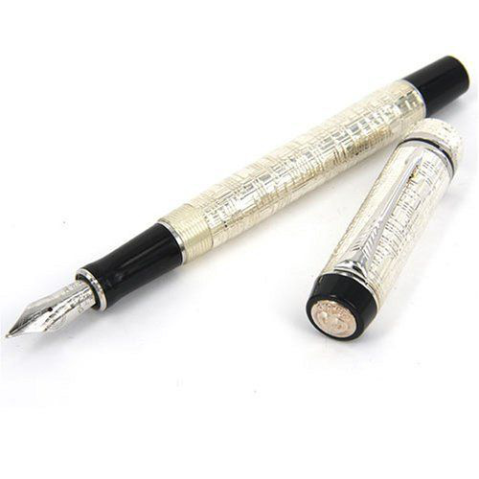
面试技巧
要面试官的联系方式
通常面试官不会拒绝你这个请求，要到联系方式有两个好处：
1. 如果跪了，你放心问他为什么跪了，获取经验教训
2. 如果没跪，就当交个朋友，说不定是以后的同事

Slide 13


书籍推荐
《JavaScript高级程序设计》
书的知识点广而浅，看完第一遍你就可以知道JavaScript到底能干啥
《CSS实战手册》
写前端最痛苦的莫过于调CSS样式了，本人对于CSS并没有多少好感，只推荐不说话。
《JavaScript语言精粹》
好书！如果你编写的JavaScript足够多，就会发现里面字字珠玑，耐人寻味。
《基于MVC的JavaScript Web富应用开发》
Web前端架构级别的书，每一项技术都是目前的热门，看上两边不为过！

Slide 14
书籍推荐
《JavaScript设计模式》
当你做富交互的应用的时候，就会知道这本书有多管用！
《HTTP权威指南》
虽然是学前端，但是如果一个前端工程师只会前端那也不叫前端工程师了。深入理解HTTP协议对于Web性能优化非常重要，对于前后端交互也能有更好的体会。一本值得啃的书籍。
好书太多，等到了一定水平，自己发掘去吧~

Slide 15
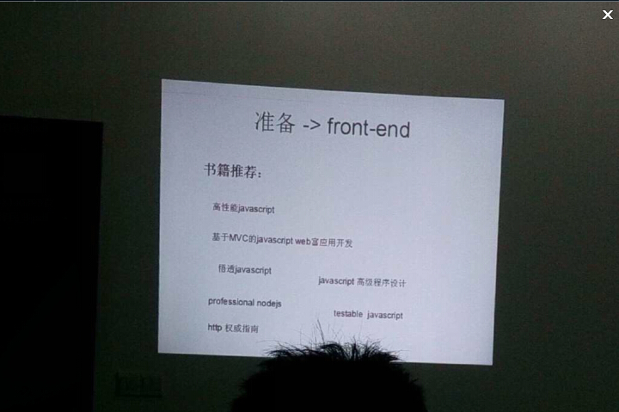
就到你了

Slide 16
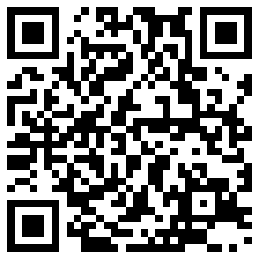
资源共享
https://github.com/livoras/resume

Slide 17

谢谢！

